Slide 1
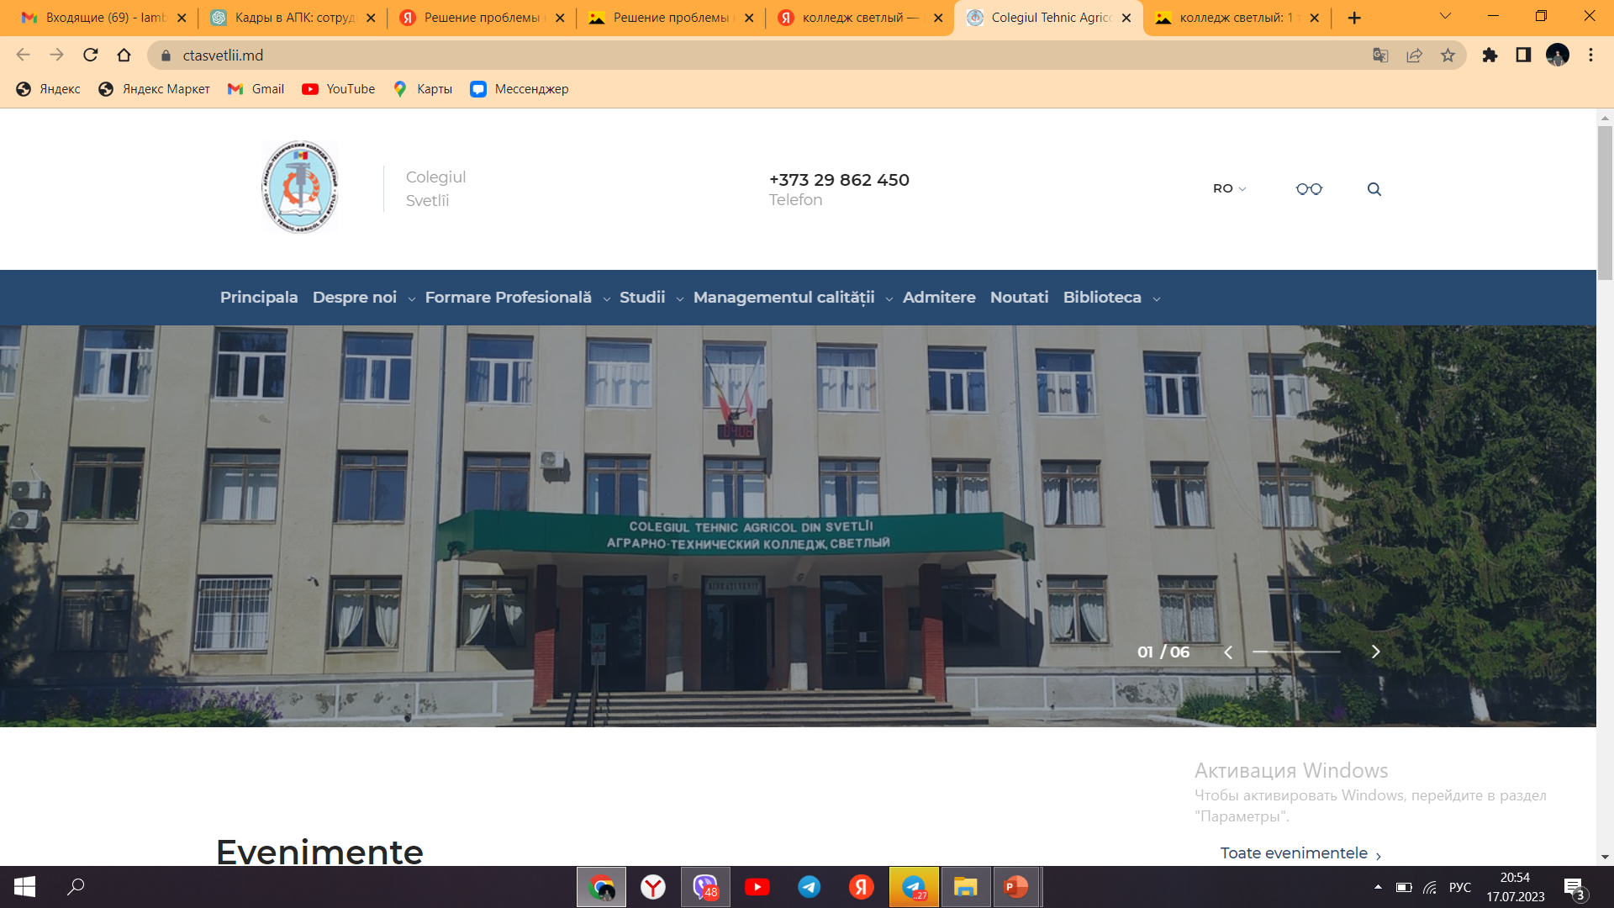
Colegiul Tehnic Agricol din Svetlîi
Формулировка задач, методов сотрудничества учреждений, заинтересованных в решении проблем обеспечения предприятий АПК квалифицированными кадрами рабочих профессий и специалистами среднего звена.

Slide 2

Цель проекта
Целью данного проекта, является решение проблемы обеспечения предприятий АПК квалифицированными кадрами рабочих профессий.

Slide 3

План проекта
Анализ ситуации и определение потребностей с/х предприятий;
Определение основных проблем и причин нехватки квалифицированных специалистов;
Разработка стратегии привлечения и подготовки кадров;
Установление партнёрских отношений;
Повышение привлекательности профессий в АПК;
Выводы и заключение.

Slide 4


Slide 5
Уважаемые коллеги!
Все мы сегодня обсуждаем очень важный вопрос, в решении которого заинтересованы все участники сегодняшнего форума. Мы должны выработать новые формы сотрудничества, партнерства между образовательными учреждениями и предприятиями Аграрно-промышленного комплекса региона. Конечной целью этого сотрудничества является обеспечение сельскохозяйственных предприятий квалифицированными кадрами, специалистами среднего звена. В октябре этого года наш колледж отмечает свой 60-летний юбилей со дня его основания. Это единственное профессионально- техническое учебное учреждение на юге Молдовы из восьми аграрных колледжей, готовящее специалистов для аграрного сектора в регионе в частности и в республике в целом. За эти годы было подготовлено свыше 12 000 специалистов: агрономов, техников механиков автотранспорта, механиков сельскохозяйственных машин и агрегатов, электриков и бухгалтеров. И сегодня нет уголка в республике, нет села или города в Гагаузии, где бы не трудились наши выпускники.

Slide 6
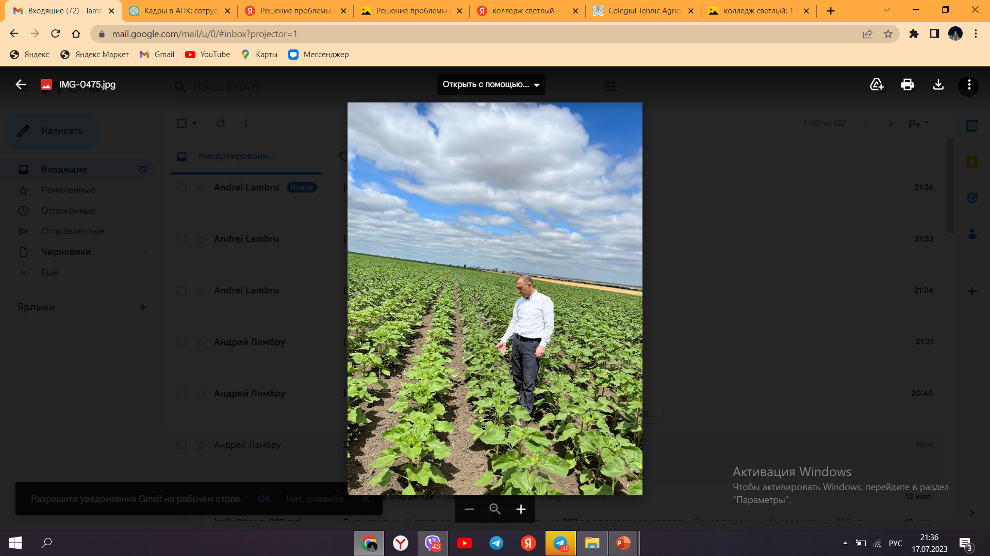
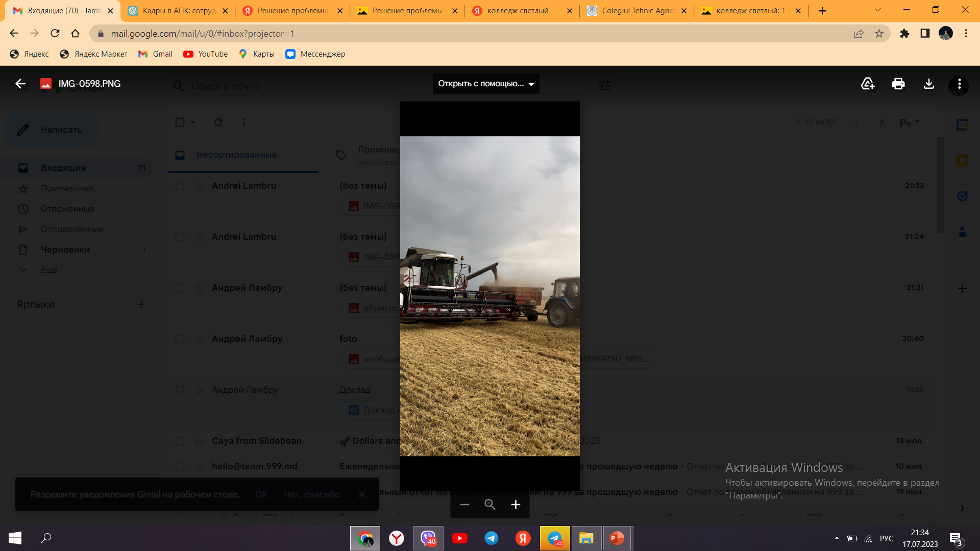

Slide 7

Наш педагогический коллектив свою основную задачу видит в привитии молодому поколению любви к земле, ответственность за судьбу Родины, народа, знание ее истории, традиции и обычаев, а также формировании компетенций, навыков и умений будущих специалистов в выбранной профессии. Перед нами, как и перед
всеми преподавателями Молдовы стоят большие и сложные задачи по подготовке достойной смены подрастающего поколения, на плечи которого ляжет будущее нашей страны. Для педагогических коллективов основным документом является «Кодекс Об образовании» и «Регламент об организации и функционировании профессионально-технических учреждений», где сказано: «Главной образовательной задачей колледжей является формирование гармоничной личности и развитие системы компетенций, включающей знания, умения, установление ценности, обеспечивающей возможности активного участия личности в общественной и экономической жизни».

Slide 8

Уважаемые коллеги, хочу проинформировать вас, что все пять
специальностей нашего колледжа прошли государственную
аккредитацию. Это высокая оценка стала возможной благодаря реализации 10 стандартов качества, главными из которых являются:
Качественный состав педагогического коллектива
Материально-техническая база
Результаты обучения
Результаты закрепляемости выпускников на производстве
Партнерство между колледжем и экономическими агентами
Практическая подготовка выпускников
В процессе аккредитации особое место занимает и большое значение имеют отзывы руководителей предприятий, на базе которых проходят практику наши учащиеся. Такая положительная оценка нас радует, но и обязывает искать новые подходы в совершенствовании образовательного процесса, улучшения качества практической подготовки специалистов.

Slide 9
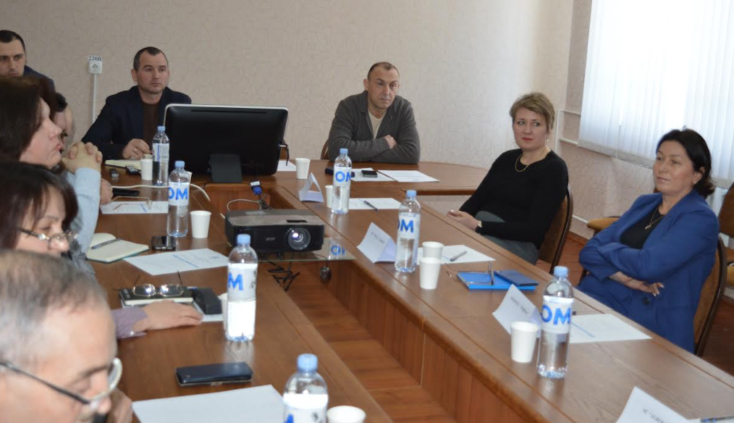

Slide 10

Мы ежегодно заключаем договора между колледжем и передовыми сельскохозяйственными предприятиями с целью обучить будущих выпускников навыкам практической деятельности и современным технологиям, применяемым в выбранной профессии. Организуем учебные экскурсии на эти предприятия, проводим конкурсы «Лучший по профессии». Стало доброй традицией приглашать руководителей и ведущих специалистов сельскохозяйственных предприятий в качестве председателей квалификационных экзаменационных комиссий.
У колледжа хорошие партнерские отношения с отделом АПК Исполкома Гагаузии. Наши учащиеся принимают участие в семинарах, проводимых в регионе по различным темам по выращиванию высокотехнологичных культур. Где даются рекомендации по новым технологиям возделывания и защиты сельскохозяйственных культур. Специалисты АПК, руководители аграрно-промышленных предприятий часто выступают перед учащимися по актуальным темам.
Колледж имеет опыт сотрудничества с с/х учебными заведениями Германии, Франции, Румынии, России и Швейцарии. Просим содействия в установлении партнерского сотрудничества с рядом учебных заведений аграрного направления Турции и Болгарии для обмена опытом и получения новых знаний и компетенций будущих специалистов.

Slide 11
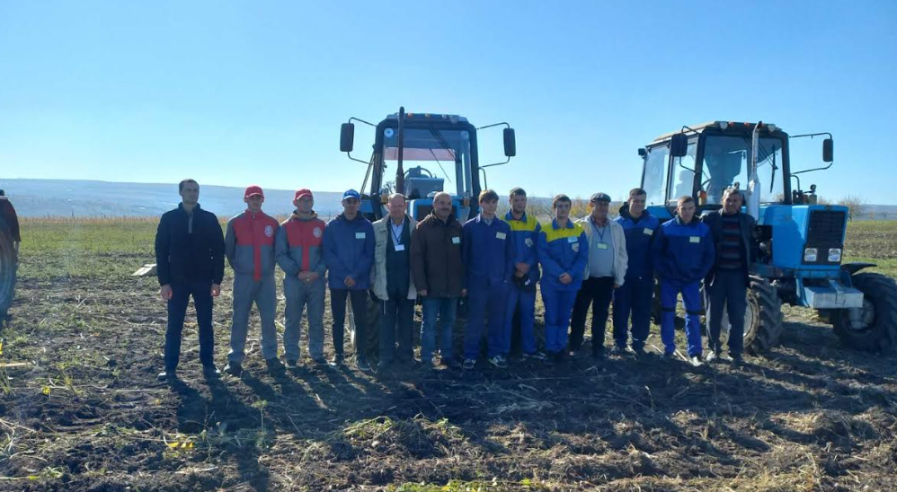

Slide 12
В своем выступлении хочу подчеркнуть роль проектов как важное звено в формировании специалистов в сельскохозяйственной области. В первую очередь проекты дают возможность улучшить материально-техническую базу колледжа, во-вторых позволяют перенимать передовой опыт экономических агентов путем проведения форумов, круглых столов, выездов на предприятия, приглашения специалистов в качестве экспертов для общения с учащимися, в-третьих благодаря проектам можно открыть новые рабочие профессии актуальные на рынке труда и немаловажная роль проектов в улучшении бытовых условий учащихся. Так, например, в рамках проекта «Livada Moldovei», мы посадили 2022 году фруктовый сад площадью 4 га, установили метеостанцию, приобрели два новых трактора и агрегаты к ним для выполнения технологических операций в саду, обновили мебель в общежитии №8. Также в рамках данного проекта будут построены две лаборатории одна для сортировки и хранения фруктов и винограда, другая для технического обслуживания с/х техники и агрегатов.

Slide 13
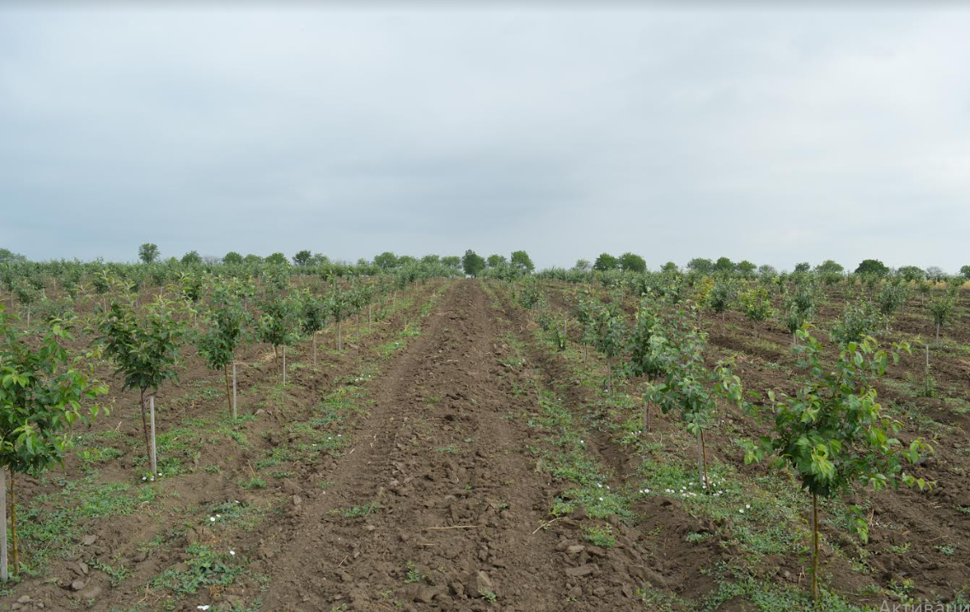

Slide 14
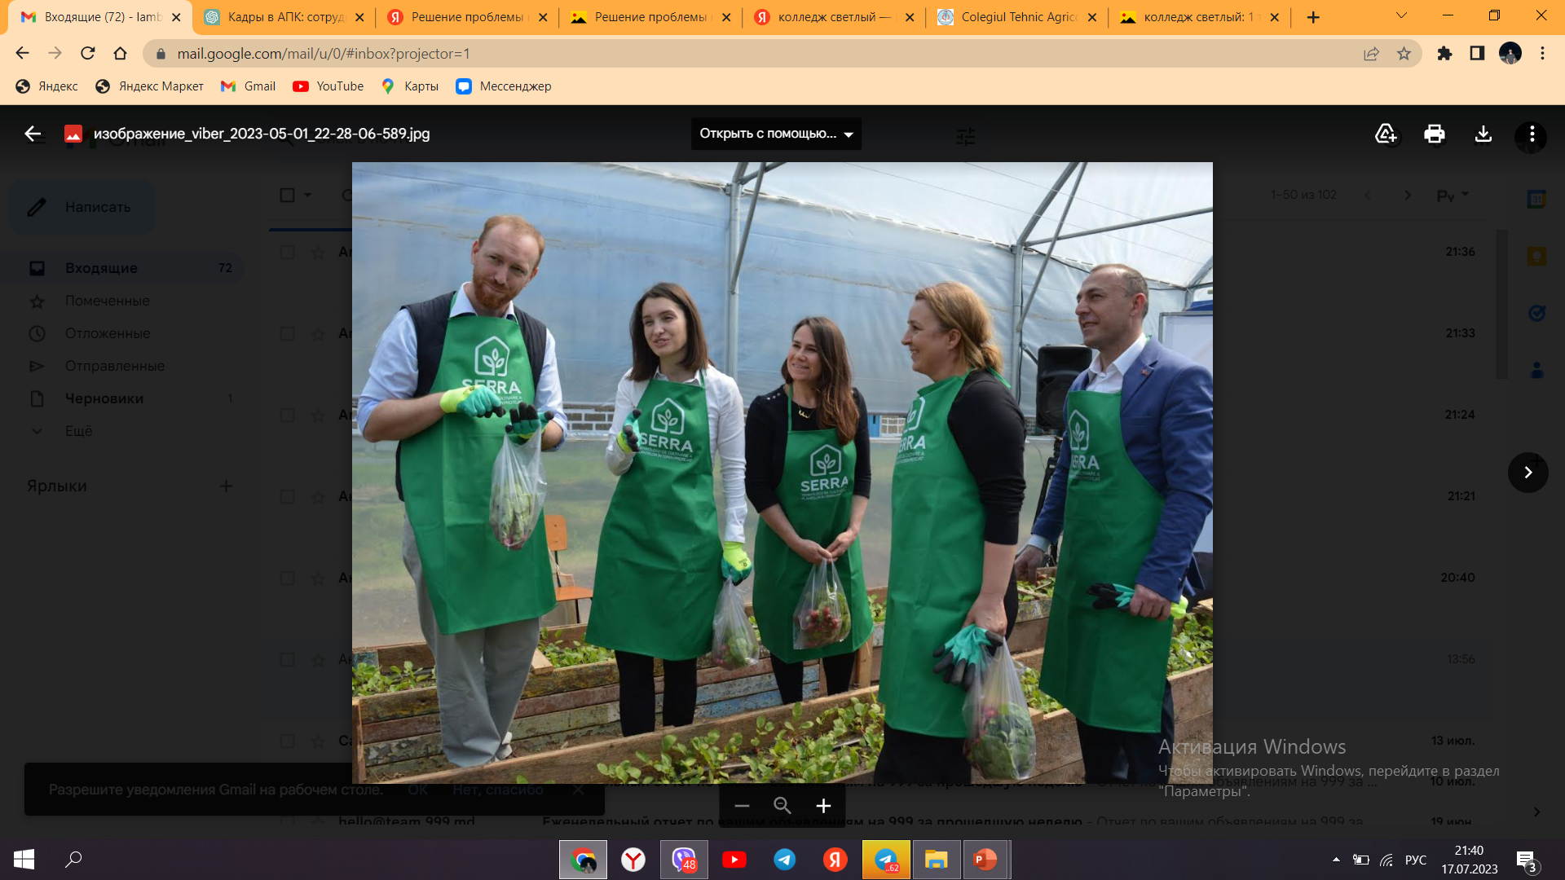
В рамках другого проекта” CREATIVO” мы открыли новую рабочую профессию «специалист по выращиванию овощей в защищенном грунте», а для этого установили современную теплицу и построили котельную на твердом топливе. В настоящее время мы подали пакет документов в Национальное агентство, по внешней оценке, для аккредитации курса непрерывного образования для взрослого населения.

Slide 15

Также мы работаем над другим проектом, финансируемым USAID для привлечения инвестиций для проведения выездов к экономическим агентам для закрепления практических навыков, приглашения экспертов в лице экономических агентов в колледж для проведения семинаров с учащимися.

Slide 16
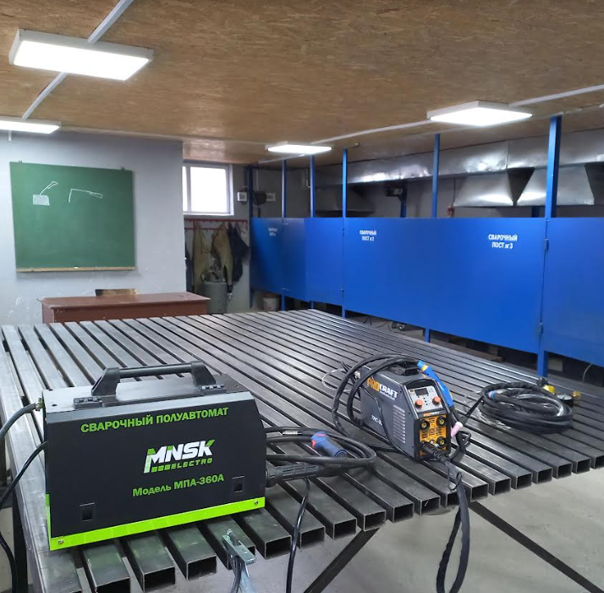
Более того рабочая группа из числа преподавателей нашего колледжа работает над пакетом документов для открытия еще одной значимой рабочей профессии в сельском хозяйстве электрогазосварщик. Для данной профессии у нас материально техническая база и дидактические кадры соответствует стандартам качества.

Slide 17

Учитывая вышеизложенное предлагаем:
Ежегодно на базе Светловского аграрно-технического коллежа проводить научно практические конференции, круглые столы с участием руководства автономии, центра занятости населения, руководителей сельскохозяйственных предприятий, научных работников. Такие мероприятия будут способствовать нашим выпускникам лучше найти себе место на рынке труда.
Проблема 1: Кадровое обеспечение. В прошлом учебном году состоялся первый выпуск в ТУМ специалистов технических специальностей из числа молодежи Гагаузии, которые учились на бюджетные средства автономии. Но к сожалению, ни один из них не вернулся домой и колледж испытывает дефицит преподавателей технических дисциплин. Данный вопрос требует решения.

Slide 18

Проблема 2: Материально-техническая база и улучшение бытовых условий. Да мы на бюджете Министерства образования и исследований, но те средства, которые выделяют колледжу недостаточны для замены окон в общежитиях и учебном корпусе, ремонта балконов, кровли и замены мебели.
В данном контексте считаю в тесном сотрудничестве с властями автономии привлекать крупные проекты для решения данных задач. Аграрное образование нуждается в поддержке властей региона. Ведь мы готовим специалистов одной из важных профессий-профессия Растить Хлеб для людей.

Slide 19
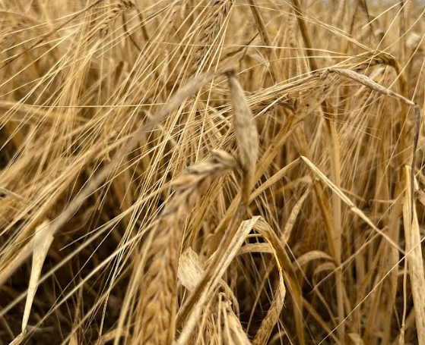
Спасибо за внимание!

